Slide 1
Accedi al sito https://www.istruzione.it/pagoinrete/
Clicca qui per accedere con SPID, Credenziali o Registrarti

Slide 2
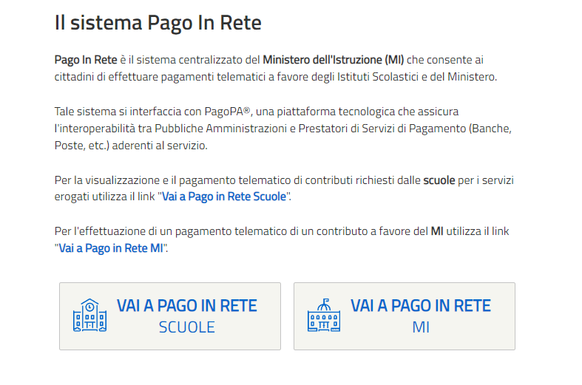
Effettuato l’accesso scegli “Vai a Pago in Rete Scuole”
Clicca qui

Slide 3
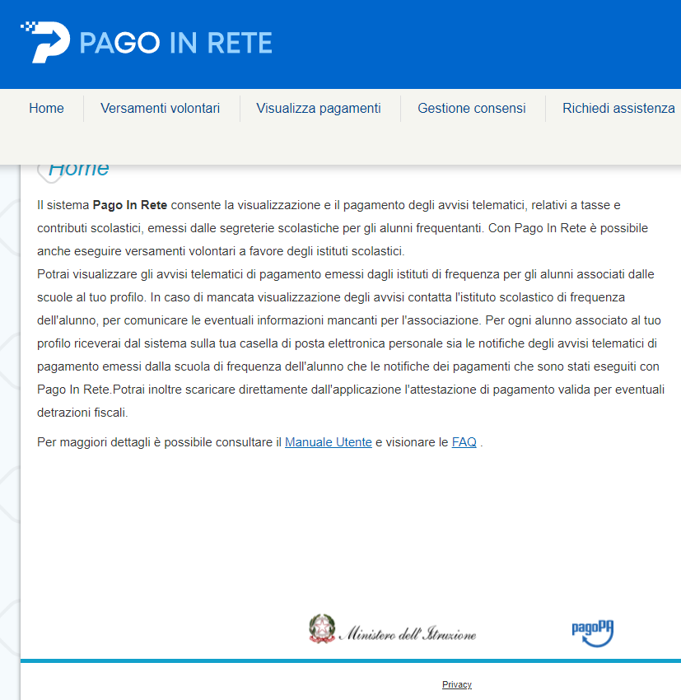
Ora scegli “Versamenti Volontari
Clicca qui

Slide 4
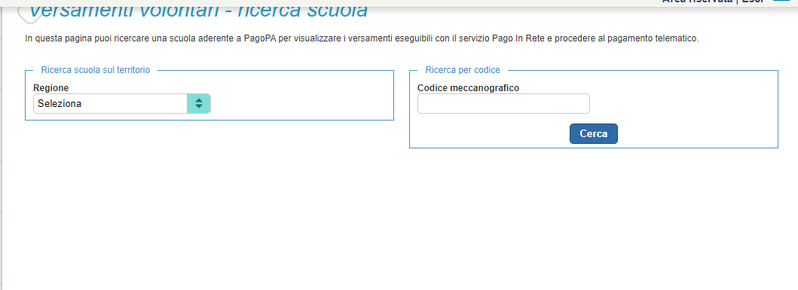
Inserisci qui il codice “SOIC814008” poi clicca su cerca

Slide 5
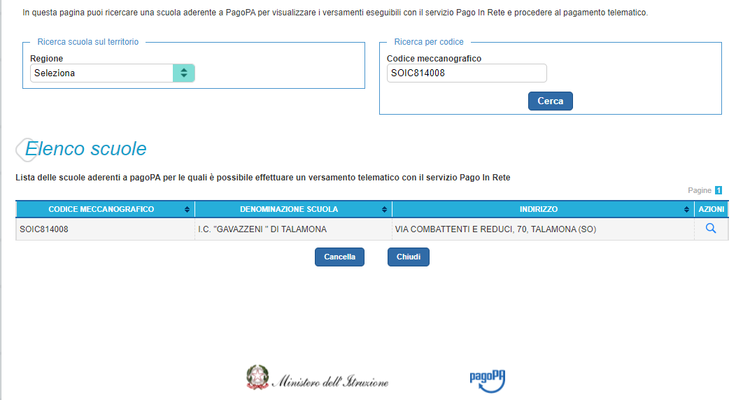
Clicca sulla lente di ingrandimento

Slide 6
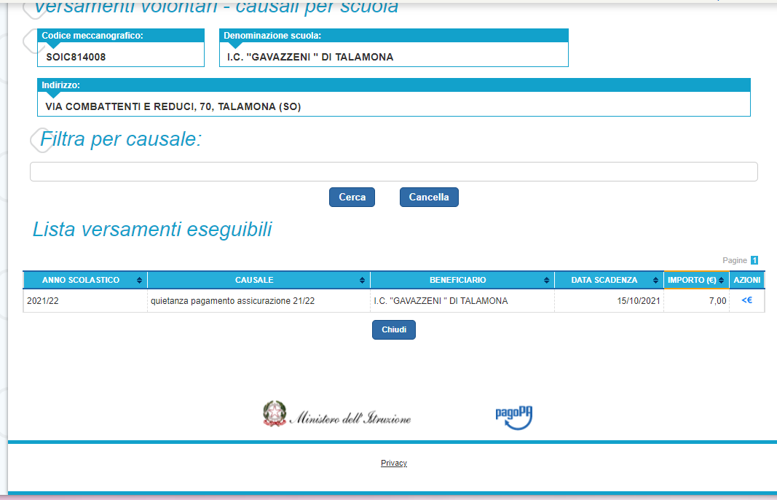
Clicca qui

Slide 7
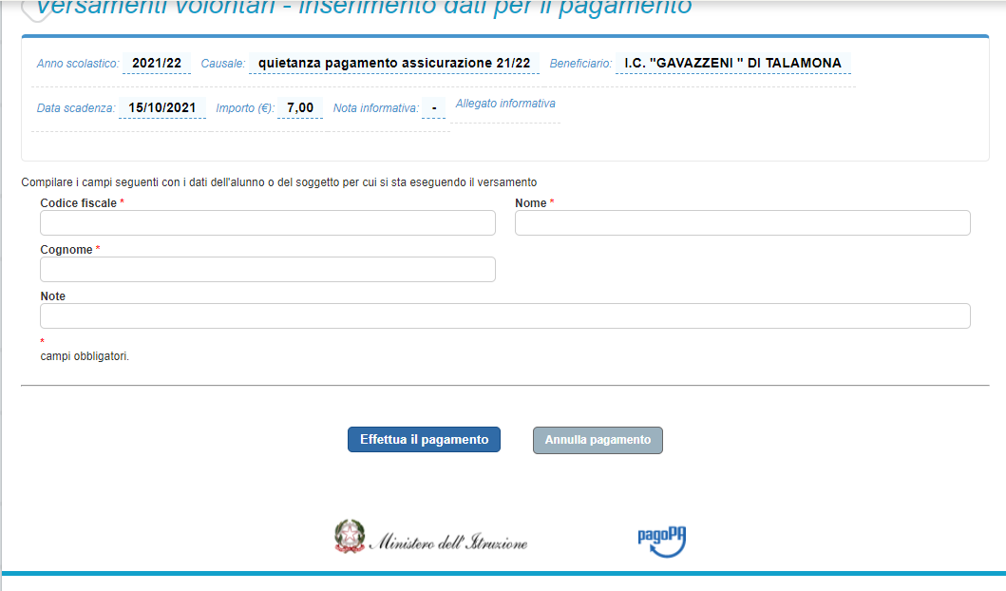
Compila i campi e clicca su effettua il pagamento

Slide 8
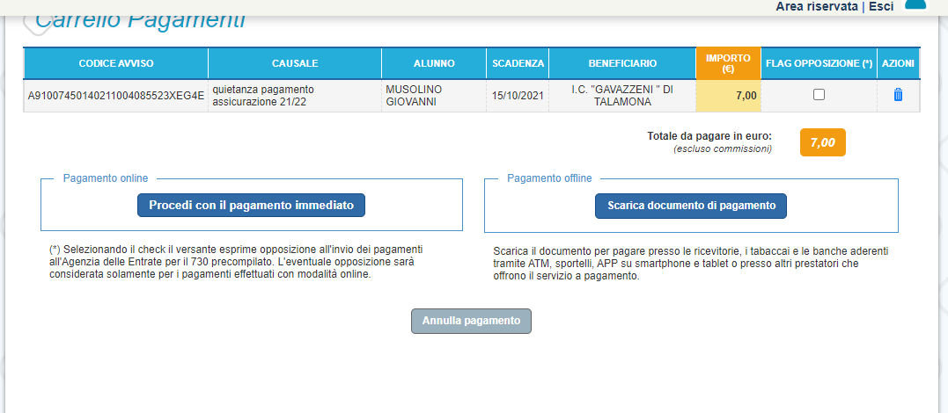
Clicca qui per pagare on line
Clicca qui per pagare presso sportelli bancari,tabaccai, ecc

